Slide 1
28. Сумма углов треугольника
Notes:
В режиме слайдов ответы появляются после кликанья мышкой

Slide 2
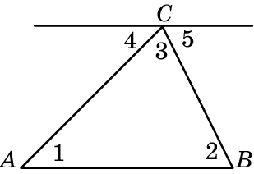
Теорема. Сумма углов треугольника равна 180^{о}.
Доказательство. Для треугольника АВС через вершину С проведем прямую, параллельную АВ. Тогда ∠1 = ∠4, ∠2 = ∠5, как внутренние накрест лежащие углы. Следовательно, ∠1 + ∠2 + ∠3 = ∠4 + ∠5 + ∠3 = 180.
Следствие. Сумма острых углов прямоугольного треугольника равна 90^{о}.
Notes:
В режиме слайдов ответы появляются после кликанья мышкой

Slide 3
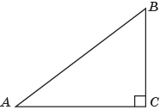

Следствие 1. Сумма острых углов прямоугольного треугольника равна 90^{о}.
$$∠A+∠B=90°.$$
Notes:
В режиме слайдов ответы появляются после кликанья мышкой

Slide 4
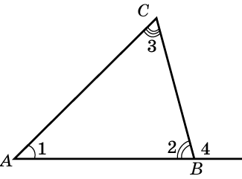

Следствие 2. Внешний угол треугольника равен сумме двух внутренних, не смежных с ним.
$$∠4=∠1+∠3.$$
Notes:
В режиме слайдов ответы появляются после кликанья мышкой

Slide 5
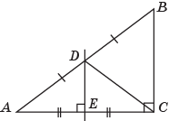
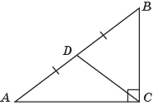
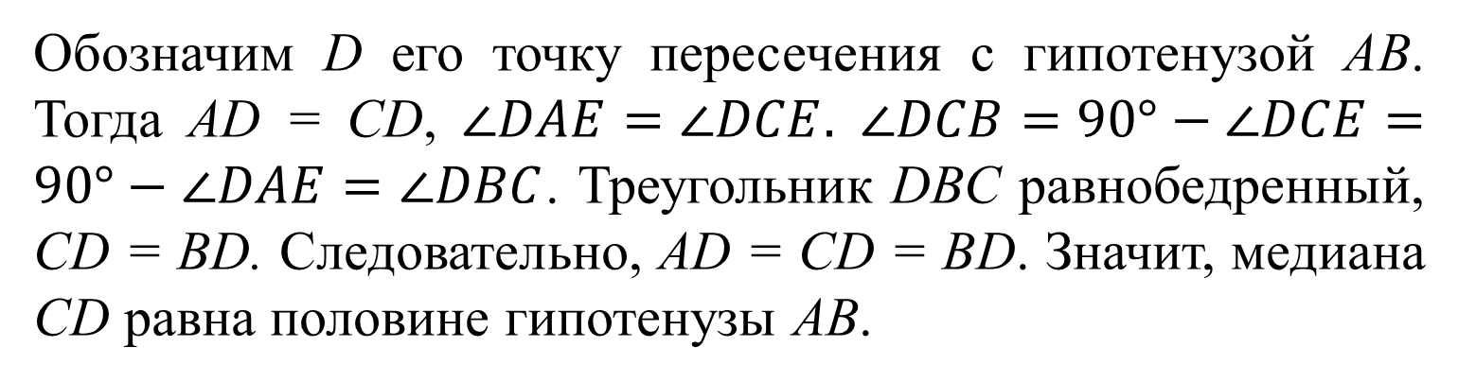
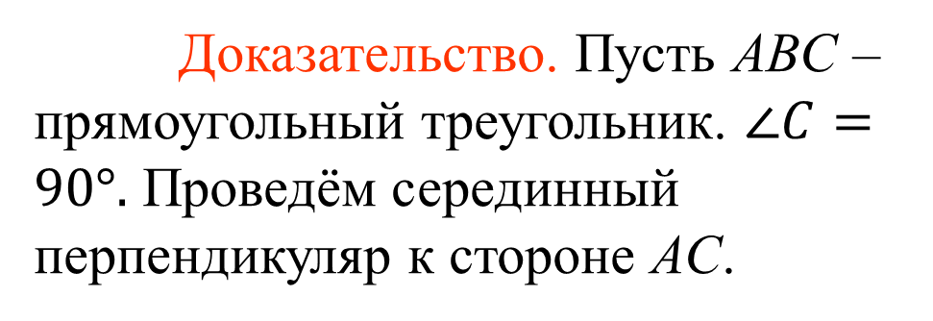
Теорема. Медиана прямоугольного треугольника, проведённая из вершины прямого угла, равна половине гипотенузы.
Доказательство. Пусть ABC – прямоугольный треугольник. $∠C=90°.$ Проведём серединный перпендикуляр к стороне AC.
Обозначим D его точку пересечения с гипотенузой AB. Тогда AD = CD, $∠DAE=∠DCE.$ $∠DCB=90°−∠DCE=90°−∠DAE=∠DBC$. Треугольник DBC равнобедренный, CD = BD. Следовательно, AD = CD = BD. Значит, медиана CD равна половине гипотенузы AB.
Notes:
В режиме слайдов ответы появляются после кликанья мышкой

Slide 6
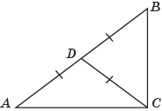
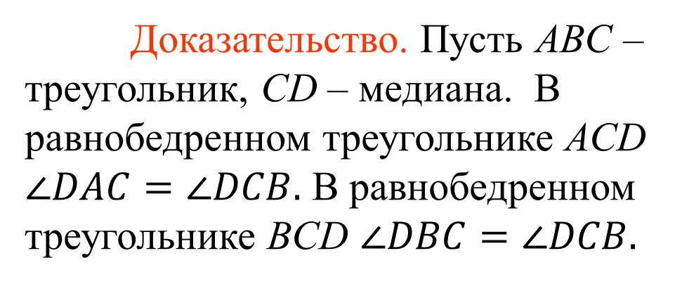
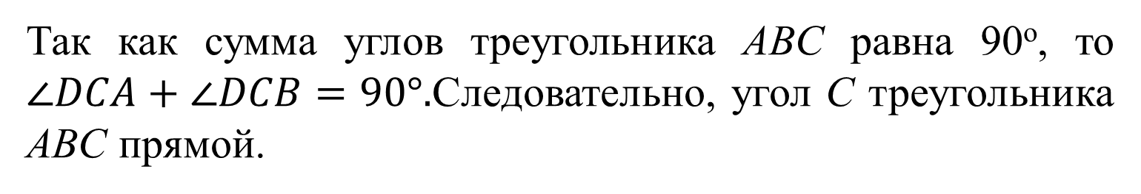
Теорема. Если медиана треугольника равна половине стороны, к которой она проведена, то угол, из вершины которого она проведена, прямой.
Доказательство. Пусть ABC –треугольник, CD – медиана. В равнобедренном треугольнике ACD $∠DAC=∠DCB.$ В равнобедренном треугольнике BCD $∠DBC=∠DCB.$
Так как сумма углов треугольника ABC равна 90^{о}, то $∠DCA+∠DCB=90°.$Следовательно, угол C треугольника ABC прямой.
Notes:
В режиме слайдов ответы появляются после кликанья мышкой

Slide 7
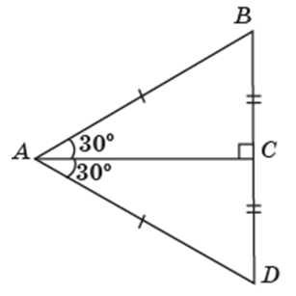
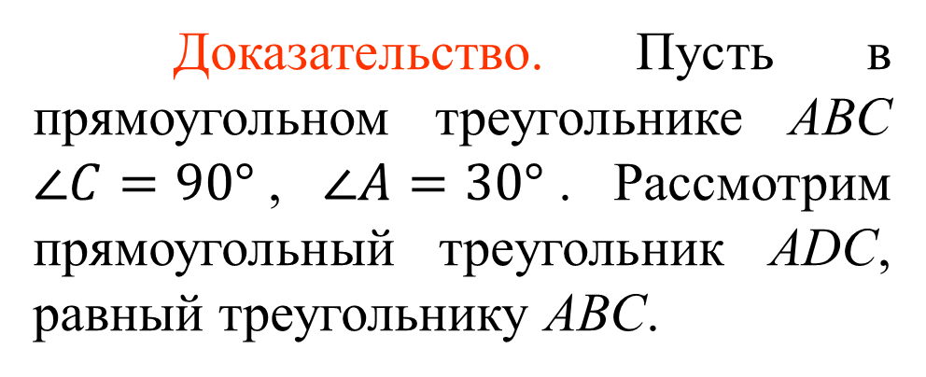
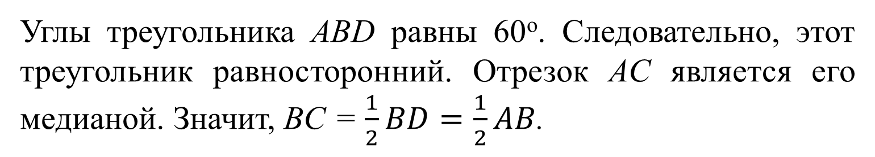
Теорема. В прямоугольном треугольнике катет, лежащий против угла в 30°, равен половине гипотенузы.
Доказательство. Пусть в прямоугольном треугольнике ABC $∠C=90°$, $∠A=30°$. Рассмотрим прямоугольный треугольник ADC, равный треугольнику ABC.
Углы треугольника ABD равны 60^{о}. Следовательно, этот треугольник равносторонний. Отрезок AC является его медианой. Значит, BC = $\frac{1}{2}BD=\frac{1}{2}AB$.
Notes:
В режиме слайдов ответы появляются после кликанья мышкой

Slide 8
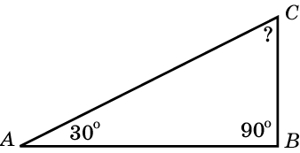
Упражнение 1
В треугольнике ABC угол A равен 30º, угол B равен 90º. Найдите угол C.
Ответ: 60^{о}.
Notes:
В режиме слайдов ответы появляются после кликанья мышкой

Slide 9
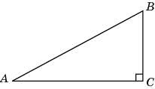
Упражнение 2
Один острый угол прямоугольного треугольника на 32^{о} больше другого. Найдите больший острый угол.
Ответ: 61^{о}.
Notes:
В режиме слайдов ответы появляются после кликанья мышкой

Slide 10
Упражнение 3
Один острый угол прямоугольного треугольника в два раза больше другого. Найдите меньший острый угол.
Ответ: 30^{о}.
Notes:
В режиме слайдов ответы появляются после кликанья мышкой

Slide 11
Упражнение 4
Два острых угла прямоугольного треугольника относятся как 2:3. Найдите больший острый угол.
Ответ: 54^{о}.
Notes:
В режиме слайдов ответы появляются после кликанья мышкой

Slide 12
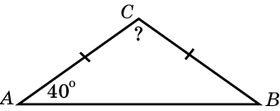
Упражнение 5
В треугольнике ABC угол A равен 40º, AC = BC. Найдите угол C.
Ответ: 100^{о}.
Notes:
В режиме слайдов ответы появляются после кликанья мышкой

Slide 13
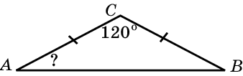
Упражнение 6
В треугольнике ABC угол C равен 120º, AC = BC. Найдите угол A.
Ответ: 30^{о}.
Notes:
В режиме слайдов ответы появляются после кликанья мышкой

Slide 14
Упражнение 7
Один из углов равнобедренного треугольника равен 100^{о}. Найдите один из других его углов.
Ответ: 40^{о}.
Notes:
В режиме слайдов ответы появляются после кликанья мышкой

Slide 15
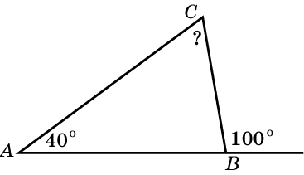
Упражнение 8
В треугольнике ABC угол A равен 40º, внешний угол при вершине B равен 100º. Найдите угол C.
Ответ: 60^{о}.
Notes:
В режиме слайдов ответы появляются после кликанья мышкой

Slide 16
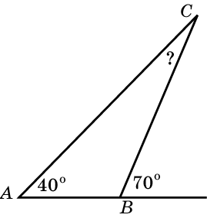
Упражнение 9
В треугольнике ABC угол A равен 40º. Внешний угол при вершине B равен 70º. Найдите угол C.
Ответ: 30^{о}.
Notes:
В режиме слайдов ответы появляются после кликанья мышкой

Slide 17
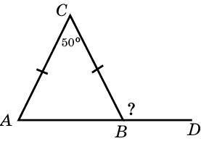
Упражнение 10
В треугольнике ABC AC = BC, угол C равен 50º. Найдите внешний угол CBD.
Ответ: 115^{о}.
Notes:
В режиме слайдов ответы появляются после кликанья мышкой

Slide 18
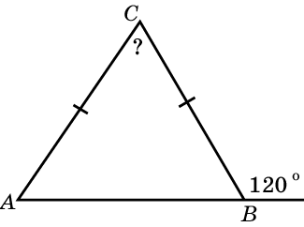
Упражнение 11
В треугольнике ABC AC = BC. Внешний угол при вершине B равен 120º. Найдите угол C.
Ответ: 60^{о}.
Notes:
В режиме слайдов ответы появляются после кликанья мышкой

Slide 19
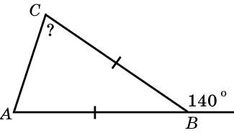
Упражнение 12
В треугольнике ABC AB = BC. Внешний угол при вершине B равен 140º. Найдите угол C.
Ответ: 70^{о}.
Notes:
В режиме слайдов ответы появляются после кликанья мышкой

Slide 20
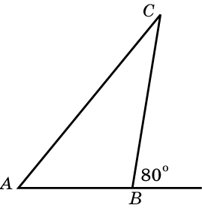
Упражнение 13
Один из внешних углов треугольника равен 80^{о}. Углы, не смежные с данным внешним углом, относятся как 2:3. Найдите наибольший из них.
Ответ: 48^{о}.
Notes:
В режиме слайдов ответы появляются после кликанья мышкой

Slide 21
Упражнение 14
Сумма двух углов треугольника и внешнего угла к третьему равна 30º. Найдите этот третий угол.
Ответ: 165º.
Notes:
В режиме слайдов ответы появляются после кликанья мышкой

Slide 22
Упражнение 15
Углы треугольника относятся как 1:2:3. Найдите меньший из них.
Ответ: 30^{о}.
Notes:
В режиме слайдов ответы появляются после кликанья мышкой

Slide 23
Упражнение 16
Один острый угол прямоугольного треугольника в 5 раз больше другого. Найдите больший острый угол.
Ответ: 75^{о}.
Notes:
В режиме слайдов ответы появляются после кликанья мышкой

Slide 24
Упражнение 17
Один острый угол прямоугольного треугольника на 20^{о} больше другого. Найдите меньший острый угол.
Ответ: 35^{о}.
Notes:
В режиме слайдов ответы появляются после кликанья мышкой

Slide 25
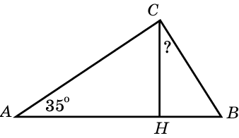
Упражнение 18
В треугольнике АВС угол C равен 90º, CH – высота, угол A равен 35º. Найдите угол BCH.
Ответ: 35^{о}.
Notes:
В режиме слайдов ответы появляются после кликанья мышкой

Slide 26
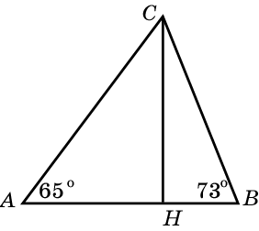
Упражнение 19
В треугольнике АВС угол А = 65º, угол В = 73º, CH – высота. Найдите разность углов ACH и BCH.
Ответ: 8^{о}.
Notes:
В режиме слайдов ответы появляются после кликанья мышкой

Slide 27
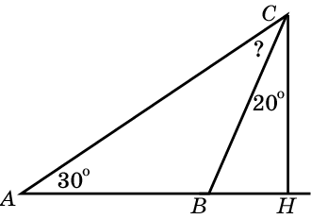
Упражнение 20
В треугольнике АВС угол А равен 30º, CH – высота, угол BCH равен 20º. Найдите угол C.
Ответ: 40^{о}.
Notes:
В режиме слайдов ответы появляются после кликанья мышкой

Slide 28
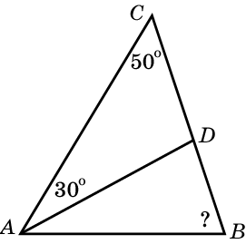
Упражнение 21
В треугольнике АВС AD – биссектриса, угол C равен 50º, угол CAD равен 30º. Найдите угол B.
Ответ: 70^{о}.
Notes:
В режиме слайдов ответы появляются после кликанья мышкой

Slide 29
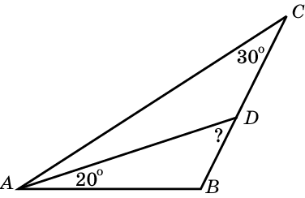
Упражнение 22
В треугольнике АВС AD – биссектриса, угол C равен 30º, угол BAD равен 20º. Найдите угол ADB.
Ответ: 50^{о}.
Notes:
В режиме слайдов ответы появляются после кликанья мышкой

Slide 30
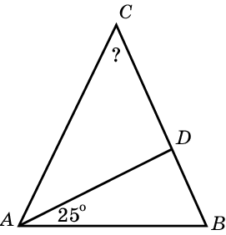
Упражнение 23
В треугольнике АВС AC = BC, AD – высота, угол BAD равен 25º. Найдите угол C.
Ответ: 50^{о}.
Notes:
В режиме слайдов ответы появляются после кликанья мышкой

Slide 31
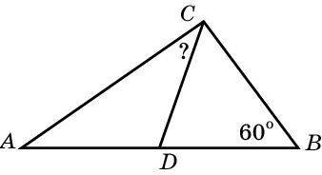
Упражнение 24
В треугольнике АВС CD – медиана, угол C равен 90º, угол B равен 60º. Найдите угол ACD.
Ответ: 30^{о}.
Notes:
В режиме слайдов ответы появляются после кликанья мышкой

Slide 32
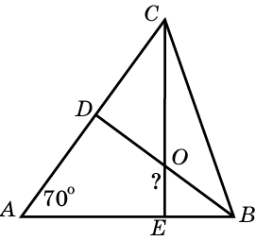
Упражнение 25
В треугольнике ABC угол A равен 70º, BD и CE – высоты, пересекающиеся в точке O. Найдите угол DOE.
Ответ: 110º.
Notes:
В режиме слайдов ответы появляются после кликанья мышкой

Slide 33
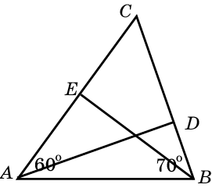
Упражнение 26
Два угла треугольника равны 60^{о} и 70^{о}. Какой угол образуют между собой высоты, выходящие из вершин этих углов?
Ответ: 50º.
Notes:
В режиме слайдов ответы появляются после кликанья мышкой

Slide 34
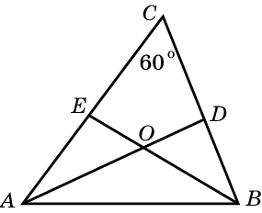
Упражнение 27
В треугольнике ABC угол C равен 60º, AD и BE – биссектрисы, пересекающиеся в точке O. Найдите угол AOB.
Ответ: 120º.
Notes:
В режиме слайдов ответы появляются после кликанья мышкой

Slide 35
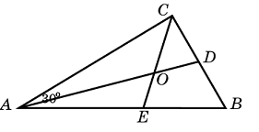
Упражнение 28
Острый угол прямоугольного треугольника равен 30^{о}. Найдите угол, образованный биссектрисами этого и прямого углов треугольника.
Ответ: 60º.
Notes:
В режиме слайдов ответы появляются после кликанья мышкой

Slide 36
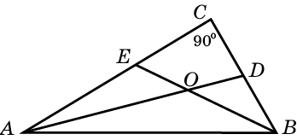
Упражнение 29
Найдите углы между биссектрисами острых углов прямоугольного треугольника.
Ответ: 45º.
Notes:
В режиме слайдов ответы появляются после кликанья мышкой

Slide 37
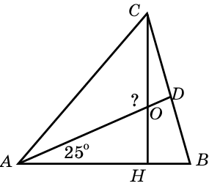
Упражнение 30
В треугольнике АВС CH – высота, AD – биссектриса, угол BAD равен 25º. Найдите угол AOC.
Ответ: 115^{о}.
Notes:
В режиме слайдов ответы появляются после кликанья мышкой

Slide 38
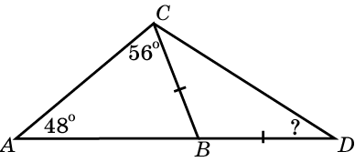
Упражнение 31
В треугольнике АВС угол А равен 48º, угол C равен 56º. На продолжении стороны АB отложен отрезок BD = ВС. Найдите угол D треугольника BCD.
Ответ: 38^{о}.
Notes:
В режиме слайдов ответы появляются после кликанья мышкой

Slide 39
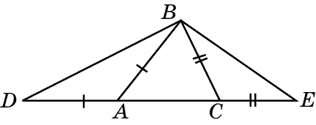
Упражнение 32
В треугольнике АВС угол А равен 48º, угол В равен 56º. На продолжении стороны АС отложены отрезки СЕ = ВС и AD = AB. Найдите углы треугольника DEB.
Ответ: 24^{о}, 38^{о}, 118º.
Notes:
В режиме слайдов ответы появляются после кликанья мышкой

Slide 40
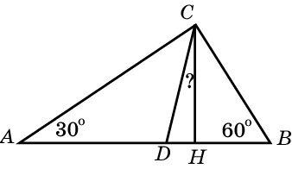
Упражнение 33
Острые углы прямоугольного треугольника равны 30^{о} и 60^{о}. Найдите угол между высотой и биссектрисой, проведенными из вершины прямого угла.
Ответ: 15^{о}.
Notes:
В режиме слайдов ответы появляются после кликанья мышкой

Slide 41
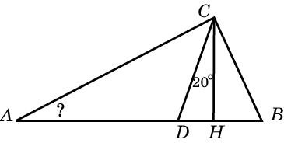
Упражнение 34
В прямоугольном треугольнике угол между высотой и биссектрисой, проведенными из вершины прямого угла, равен 20^{о}. Найдите меньший острый угол данного треугольника.
Ответ: 25^{о}.
Notes:
В режиме слайдов ответы появляются после кликанья мышкой

Slide 42
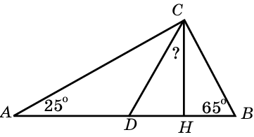
Упражнение 35
Острые углы прямоугольного треугольника равны 25^{о} и 65^{о}. Найдите угол между высотой и медианой, проведенными из вершины прямого угла.
Ответ: 40^{о}.
Notes:
В режиме слайдов ответы появляются после кликанья мышкой

Slide 43
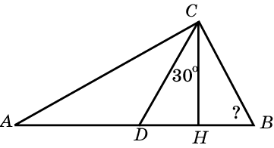
Упражнение 36
В прямоугольном треугольнике угол между высотой и медианой, проведенными из вершины прямого угла, равен 30^{о}. Найдите больший из острых углов этого треугольника.
Ответ: 60^{о}.
Notes:
В режиме слайдов ответы появляются после кликанья мышкой

Slide 44
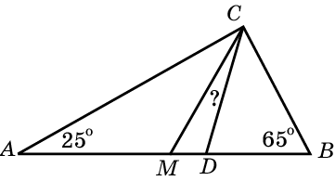
Упражнение 37
Острые углы прямоугольного треугольника равны 25^{о} и 65^{о}. Найдите угол между биссектрисой и медианой, проведенными из вершины прямого угла.
Ответ: 20^{о}.
Notes:
В режиме слайдов ответы появляются после кликанья мышкой

Slide 45
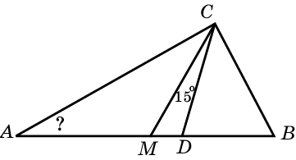
Упражнение 38
Угол между биссектрисой и медианой прямоугольного треугольника, проведенными из вершины прямого угла, равен 15^{о}. Найдите меньший острый угол этого треугольника.
Ответ: 30^{о}.
Notes:
В режиме слайдов ответы появляются после кликанья мышкой

Slide 46
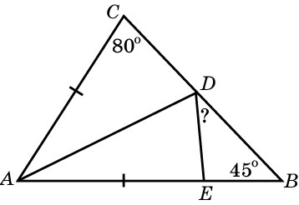
Упражнение 39
В треугольнике ABC угол B равен 45º, угол C равен 80º, AD – биссектриса, AE = AC. Найдите угол BDE.
Ответ: 35º.
Notes:
В режиме слайдов ответы появляются после кликанья мышкой

Slide 47
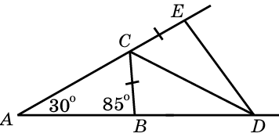
Упражнение 40
В треугольнике ABC угол A равен 30º, угол B равен 85º, CD – биссектриса внешнего угла, СE = BC. Найдите угол BDE.
Ответ: 55º.
Notes:
В режиме слайдов ответы появляются после кликанья мышкой

Slide 48
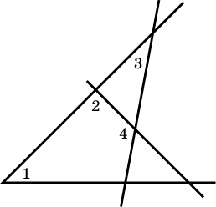
Упражнение 41
На рисунке угол 1 равен 45^{о}, угол 2 равен 90^{о}, угол 3 равен 30^{о}. Найдите угол 4.
Ответ: 120^{о}.
Notes:
В режиме слайдов ответы появляются после кликанья мышкой

Slide 49
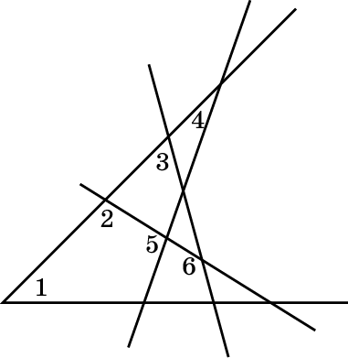
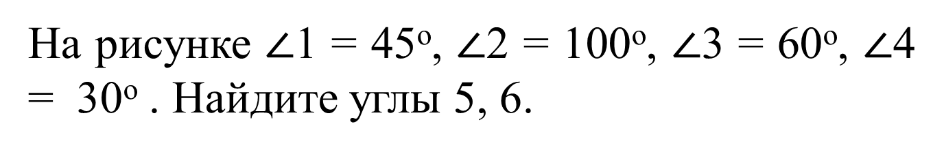
Упражнение 42
На рисунке $∠$1 = 45^{о}, $∠$2 = 100^{о}, $∠$3 = 60^{о}, $∠$4 = 30^{о} . Найдите углы 5, 6.
Ответ: 110^{о}, 140^{о}.
Notes:
В режиме слайдов ответы появляются после кликанья мышкой

Slide 50
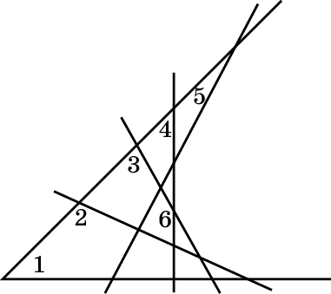

Упражнение 43
На рисунке $∠$1 = 45^{о}, $∠$2 = 110^{о}, $∠$3 = 70^{о}, $∠$4 = 45^{о}, $∠$5 = 20^{о}. Найдите угол 6.
Ответ: 155^{о}.
Notes:
В режиме слайдов ответы появляются после кликанья мышкой

Slide 51




Упражнение 44
Две окружности касаются внешним образом в точке C, AB – прямая, касающаяся этих окружностей в точках A и B. Докажите, что $∠C=90°.$
Решение. Через точку C проведём касательную к данным окружностям. Обозначим D её точку пересечения с прямой AB. Тогда AD = CD = BD. Значит, CD – медиана, равная половине стороны AB треугольника ABC. Следовательно, $∠C=90°.$
Notes:
В режиме слайдов ответы появляются после кликанья мышкой

